Slide 1

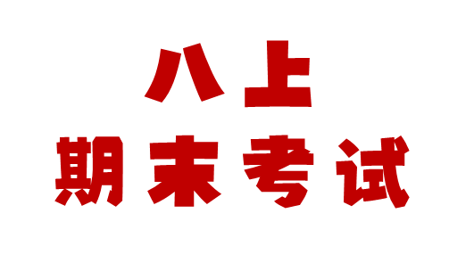
加油

Slide 2







目录
随堂测验
单元复习
知识
重难点

Slide 3
第3单元 资产阶级民主革命与中华民国的建立——时空坐标
根据课本（第三单元）补充横线处，完成时空坐标。
中华民国临时政府成立
袁世凯颁布《中华民国临时约法》
《中华民国临时约法》颁布
袁世凯取消帝制
兴中会成立
同盟会成立
武昌
起义
宣统帝退位
二次革命
护国战争
1
2
3
4
5
6
8
9
1894年
1月
1905年
8月
1911年
11月11日
1912年
1月1日
1912年
2月12日
1912年
3月
1913年
1914年
1915年底
1916年
袁世凯就任临时大总统
袁世凯复辟帝制
给自己打个分吧！
7
10

Slide 4


第3单元 资产阶级民主革命与中华民国的建立——知识框架
考点一：革命先行者孙中山
前途光明的医学生为何走上政治道路？
他的跨行之路又如何？
上书李鸿章
同盟会
成立兴中会
早期革命活动
三民主义
广州起义
人物简介：孙中山，名文，号逸仙。
伟大的民主革命先行者
中华民国国父
Notes:
通过行医实践，孙中山认识到“医术救人，所济有限”，“医国”比“医人”更重要。

Slide 5

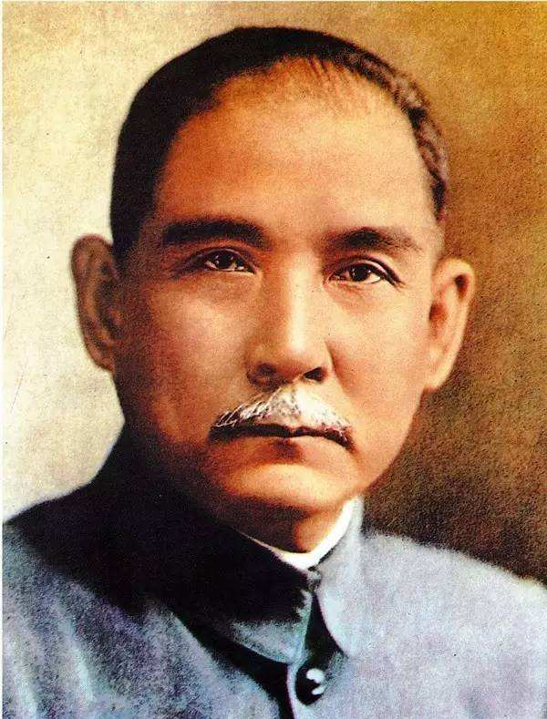


第3单元 资产阶级民主革命与中华民国的建立——知识重难点
看清重点标记
注意
重要
非常重要
考点一：革命先行者孙中山
（一）早期革命活动
上书李鸿章：1894年，被拒 革命道路
成立兴中会
（1）时间、地点：
（2）性质：
3. 广州起义：1895年，失败。
（二）同盟会
1. 成立条件
1894年、檀香山
檀
中国第一个资产阶级革命团体
孙中山

Slide 6
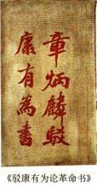
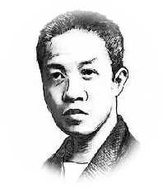
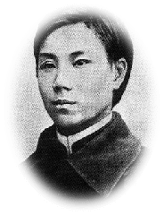
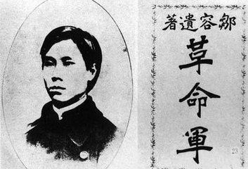
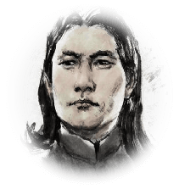
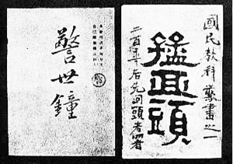
第3单元 资产阶级民主革命与中华民国的建立——知识重难点
考点一：革命先行者孙中山
（1）思想基础—— 得到迅速传播；
著作：章炳麟 、 《革命军》、陈天华 （2）组织基础—— 纷纷成立——
（3）领导基础—— 成为革命党公认的领袖。
2. 目的：为了集中革命力量，建立统一的革命组织。
3. 时间、地点和人物：
4. 政治纲领：
5. 机关报：
6. 指导思想：
（1）内容
资产阶级思想
《驳康有为论革命书》
邹容
《猛回头》《警世钟》
各种革命团体
华兴会、光复会
孙中山
章炳麟
1905年、东京、孙中山
政治革命
“驱除鞑虏，恢复中华，创立民国，平均地权。”
核心
《民报》
创立民国
民权
民生
民族
三民主义
驱除鞑虏，恢复中华。
邹容
社会革命
补充
和发展
民族革命
平均地权
前提
陈天华

Slide 7



第3单元 资产阶级民主革命与中华民国的建立——知识重难点
考点一：革命先行者孙中山
（3）作用：成为孙中山领导辛亥革命的 。
7. 性质： 。
8. 影响：，使全国资产阶级革命有了一个 和 ，大大推动了 的发展。
指导思想
第一个全国规模的、统一的资产阶级革命政党
统一的领导
明确的奋斗目标
全国革命运动
第3单元 资产阶级民主革命与中 华民国的建立——知识框架
考点二：辛亥革命
萍浏醴起义
武昌起义
安庆起义
革命志士的奋斗
资产阶级革命派
广西起义
黄花岗起义

Slide 8
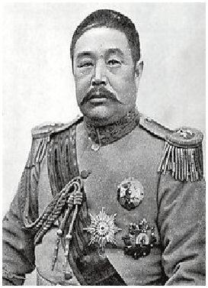
第3单元 资产阶级民主革命与中华民国的建立——知识重难点
考点二：辛亥革命（1911年，政治制度）
（一）革命志士的奋斗
名称 | 时间 | 地点 | 人物 | 结果 | 意义
 | 1906年 | 萍乡、浏阳、醴陵 |  |  | 是同盟会成立后领导的 ，同盟会声望由此大振。
 | 1907年 | 安庆
 | 1907 | 广西镇南关
 | 1911.4 | 广州 |  |  | 革命党人 和 ，极大鼓舞了全国人民的斗志。
 |  |  | 主力：
黎元洪
武昌起义经过
Day1：10.10
夺取军械库-进攻总督衙门
Day：10.11
占领武昌城-成立湖北军政府（黎元洪为都督）
Day：10.12
占领武汉三镇（武昌、汉口、汉阳）
刘道一、蔡绍南
令人激动的三天
萍浏醴起义
第一次武装起义
失败
徐锡麟、秋瑾
安庆起义
失败
广西起义
（镇南关起义）
孙中山、黄兴
失败
不屈不挠的精神
孙中山、黄兴
“黄花岗七十二烈士”
黄花岗起义
失败
视死如归的英雄气概
武昌起义
（狭义上的辛亥
革命）
1911.10.10
倾向革命的湖北新军
武昌
成功
Notes:
到11月下旬，全国已有一半以上的省份宣布独立，支持革命，清政府统治土崩瓦解。

Slide 9
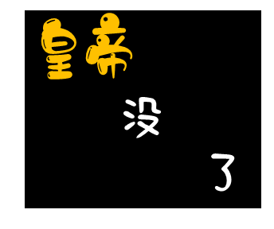

第3单元 资产阶级民主革命与中华民国的建立——知识重难点
考点二：辛亥革命（1911年，政治制度）
2. 评价
（1）性质：
（2）进步性
①辛亥革命推翻了 ；
②宣告了中国两千多年的 的终结；
③开创了完全意义上的 ；
④推动了中华民族的思想解放，使 深入人心；
⑤打开了中国 的闸门。
（3）局限性
辛亥革命的果实被北洋军阀首领 窃取；
没有完成 的革命任务；
也没有改变中国 的社会性质。
3. 失败原因
（1）主观原因
（2）客观原因
4. 教训
资产阶级民族民主革命
资产阶级软弱，不敢充分发动和依靠群众。
清王朝的反动统治
君主专制制度
帝国主义干涉与袁世凯勾结。
近代民族民主革命
民主共和观念
资产阶级共和国方案在“两半”中国行不通；
进步潮流
资本主义道路在中国行不通；
袁世凯
反帝反封建
半殖民地半封建

Slide 10



第3单元 资产阶级民主革命与中华民国的建立——知识框架
考点三：中华民国的创建
封建君主制度被推翻
辛亥革命的成果
辛亥革命的结果
中华民国的建立
革命党人
袁世凯窃取革命果实
《中华民国临时约法》
Notes:
武昌起义的胜利，促进革命之火传向全国各地，各省纷纷独立，革命党人的势力也愈加壮大。
这种新的斗争形势，需要建立一个全国统一的领导中心。
于是，建立中央临时政府的议题就提上日程来。

Slide 11
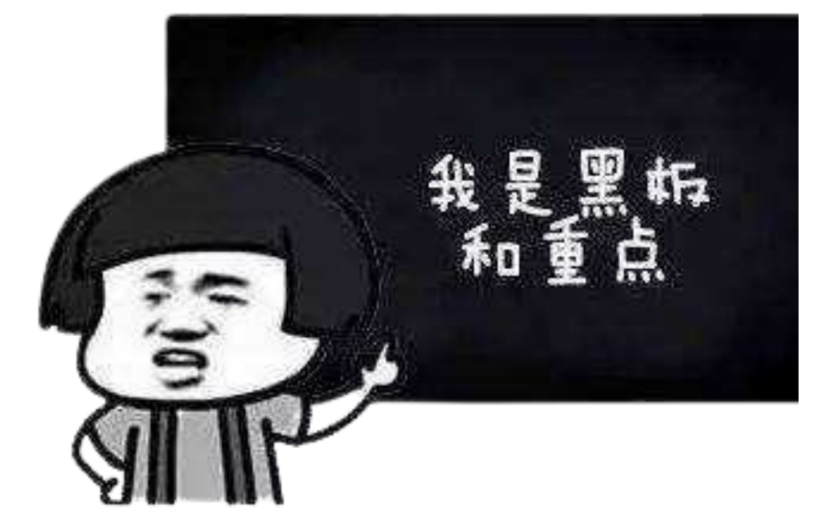
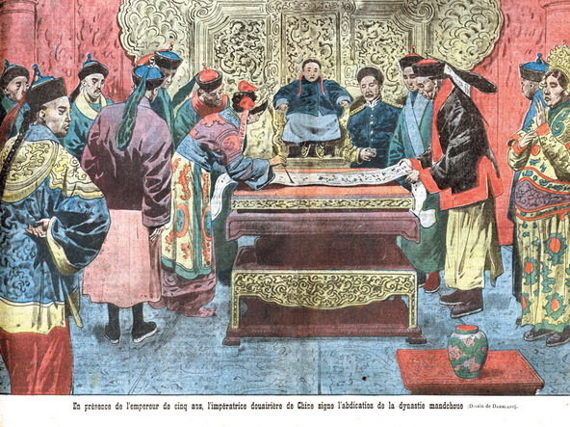

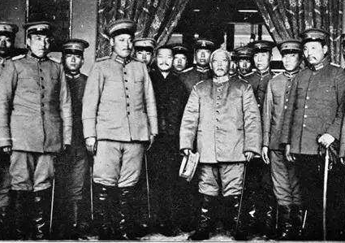
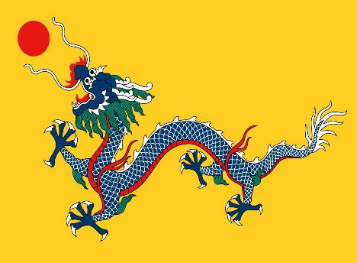
第3单元 资产阶级民主革命与中华民国的建立——知识重难点
考点三：中华民国的创建
以1912年为民国元年，改用公历。
（一）中华民国的建立
概况： 1月1日， 在南京宣誓就职 ，
宣告 的成立。
2. 影响：是孙中山领导的 。
1912年
孙中山
临时大总统
公历年-1911=民国年
中华民国临时政府
资产阶级民主革命的重要成果
（二）袁世凯窃取革命果实
清帝溥仪（宣统帝）退位
孙提出辞职
推荐袁继任
袁当选临时大总统
袁在北京就任临时大总统
孙正式辞职
临时政府迁北京
1912年
2月12日
1912年
2月13日
1912年
2月15日
1912年
3月10日
1912年
4月1日
清朝260多年的统治结束了！
清帝溥仪退位
北洋五色旗
袁在北京就任

Slide 12
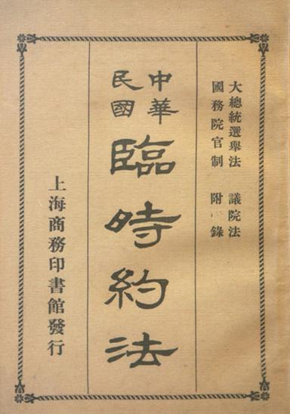
第3单元 资产阶级民主革命与中华民国的建立——知识重难点
考点三：中华民国的创建
限“袁”大法。
（三）《中华民国临时约法》
时间：
目的：
内容
1912.3.11
限制袁世凯独裁，维护共和制度。
关键词 | 内容
主权在民
一律平等 | 国民不分种族、阶级、宗教信仰，一律平等；
自由权利 | 国民有人身、居住、言论、出版、集会、结社、宗教信仰及请愿、考试、选举、参政等自由和权利；
三权分立 | 参议院行驶立法权，国务院辅佐临时大总统行使行政权并负其责任，司法独立等。
4. 性质
中国历史上
的重要文件。
5. 影响
肯定了 和，
是辛亥革命的重要成果。
中华民国的主权属于全体国民；
第一部具有资产阶级
共和国宪法性质
资产阶级民主共和制度
民主自由原则

Slide 13


第3单元 资产阶级民主革命与中华民国的建立——知识框架
考点四：北洋军阀的统治（1912-1928）与军阀割据
我叫民主
大决斗
我叫专制
领导：孙中山
领导：袁世凯
目标：限制袁世凯，维护共和。
目标：当皇帝
袁被迫取消帝制，之后死去。
宋案
二次革命
袁世凯复辟帝制
护国战争
结果
得意忘形 +100
我是皇帝 +100
绝望 +100
被抛弃 +100
维护共和 -100
我是大总统 -100
焦虑 +100
羞愧 +100
Notes:
在20世纪初的中国大地上活跃着两支队伍，一支叫“民主”，一支叫“专制”。
由于目标相左，两支队伍都看对方不顺眼，时常暗地里发生小摩擦。
但论实力，“民主”还不能和“专制”相提并论，因为专制里面有一个叫“北洋军阀”的组织，从1912年开始在北方占据很大势力。
从1913年开始，这两只队伍相继展开了数次激烈的斗争。

Slide 14
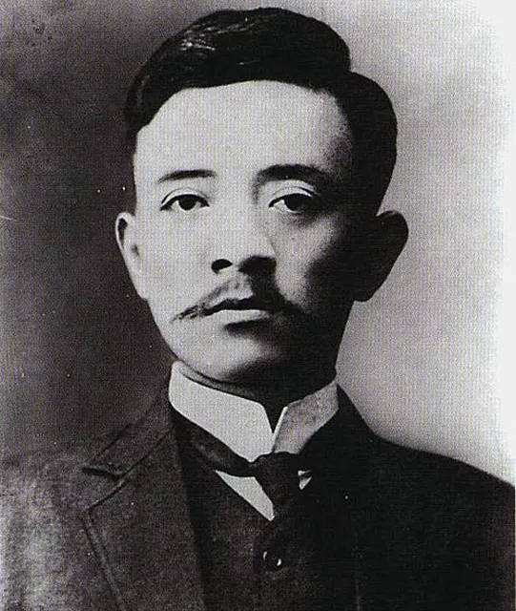
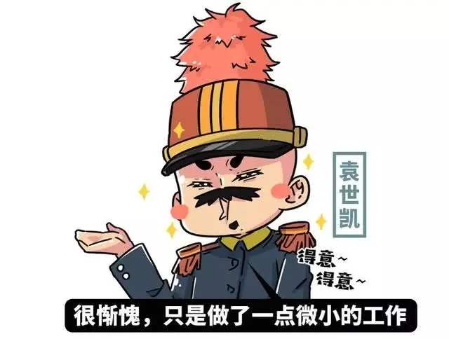

第3单元 资产阶级民主革命与中华民国的建立——知识重难点
考点四：北洋军阀的统治（1912-1928）与军阀割据
（一）二次革命
导火线：
概况：1913年7月，孙中山、黄兴等号召南方各省起来反袁，最先在江西湖口发动。
结果：国民党力量涣散，被镇压。
（二）袁世凯复辟帝制
措施
自导自演了一部“复辟帝制”的“闹剧”
“宋案”
宋教仁
强迫国会选举他为正式大总统
接受日本旨在
灭亡中国的
“二十一条”
对外出卖国家主权
对
内
独
裁
专
制
解散国民党
内容：①承认日本继承德国在山东的一切特权；
②进一步扩大日本在南满和蒙古的权益；③规定中国沿海港湾、岛屿不得租界或割让他国；
④聘用日本人为顾问。
解散国会
改内阁制为总统制
年度最佳编导、男主角
废除
《中华民国临时约法》
颁布
《中华民国约法》
此法将总统任期延长至十年，并可无限期地竞选连任。总统还有权提名继承人。
1916年为“中华帝国洪宪元年”，准备在元旦举行登基大典。

Slide 15

第3单元 资产阶级民主革命与中华民国的建立——知识重难点
考点四：北洋军阀的统治（1912-1928）与军阀割据
（三）护国战争
背景
孙中山发表 号召爱国豪杰奋起维护共和制度；
前往南方策划讨袁。
2. 经过
， 等在云南宣告独立，组织护国军北上，护国战争爆发。
3. 结果
。1916年3月袁世凯被迫取消帝制，6月在绝望中死去。
讨袁檄文
孙中山
万户涕泪，一人冠冕，其心尚有“共和”二字存耶？既忘共和，即称民贼。……誓死戮此民贼，以拯吾民。……正义所至，何坚不破？愿与爱国之豪俊共图之！
反对袁称帝，维护共和制度！
《讨袁檄文》
梁启超、蔡锷
+1
支持孙中山，反对袁世凯！
+1
1915年底
蔡锷、李烈钧、唐继尧
有道理！
成功

Slide 16
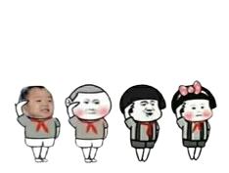

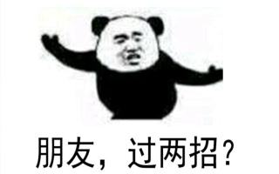
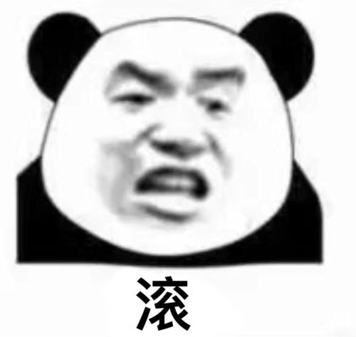
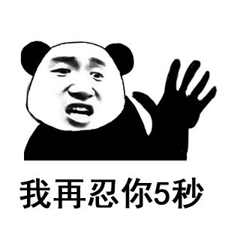
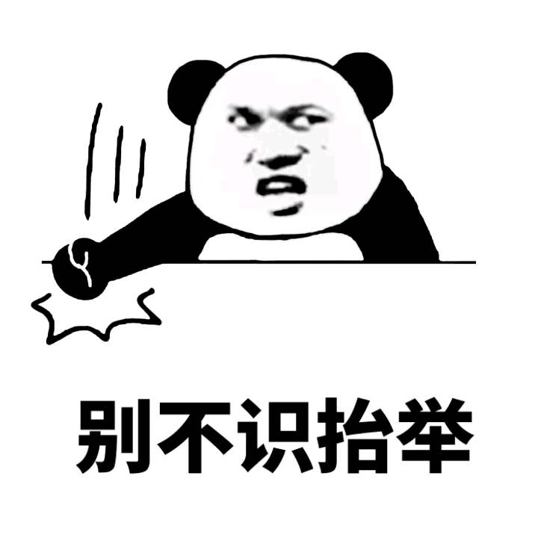

第3单元 资产阶级民主革命与中华民国的建立——知识重难点
考点四：北洋军阀的统治（1912-1928）与军阀割据
（四）军阀割据
袁生前的专制大队
袁死后的专制大队
井然有序
军阀割据
袁世凯统治时期
军阀割据时期
1912年
1916年
1927年

Slide 17
第3单元 资产阶级民主革命与中华民国的建立——知识重难点
考点四：北洋军阀的统治（1912-1928）与军阀割据
1. 军阀割据局面(五大派系)
2. 军阀割据的影响
（1）对 造成严重破坏，严重影响了正常的生产生活。
（2）社会秩序混乱，国家四分五裂，
“只玩疯癫鬼”
派系 | 代表人物 | 控制区域 | 依靠 国家
 | 冯国璋 曹锟 | 江苏、江西、湖北 | 英美
 | 段祺瑞 | 安徽、浙江、山东、福建 | 日
 | 张作霖 | 东北 | 日
 | 唐继尧 | 云南、贵州 | 英美
 | 陆荣廷 | 广东、广西 | 英美
经济
直系
给人民带来深重灾难。
皖系
奉系
滇系
桂系

Slide 18


背书ing
？mins

Slide 19
伟大的民主革命先行者、中华民国国父
1905年；东京。
兴中会是中国第一个资产阶级革命团体；中国同盟会是第一个全国规模的、统一的资产阶级革命政党。
三民主义；民族、民权和民生。
资产阶级革命派；1911年；武昌。
详见课本。
1912年1月1日；南京。
推翻了封建君主制度；建立了中华民国；颁布了《中华民国临时约法》
溥仪
袁世凯
“宋案”
旨在灭亡中国的“二十一条”
第三单元随堂测验
如何评价孙中山？
同盟会成立的时间和地点？
兴中会和同盟会分别是什么性质？
孙中山是领导资产阶级民主革命的指导思想是什么？其内容？
辛亥革命的领导阶级、爆发时间和地点？
如何评价辛亥革命？
中华民国建立的时间和地点。
辛亥革命有哪三大果实？
清朝最后一位皇帝是？
辛亥革命的果实被谁给窃取了？
二次革命的导火线？
为了复辟帝制，袁世凯接受了日本的什么条约？

Slide 20

休息一下

